Slide 1
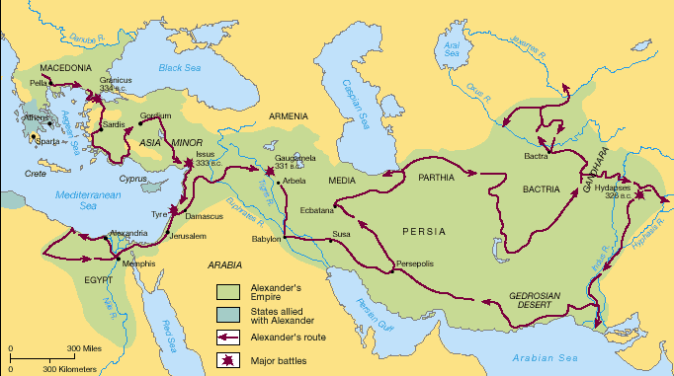
Mappa della marcia di Alessandro
(335 – 323 B. C.)

Slide 2
Un episodio emblematico
Nell’inverno del 332/31, Alessandro prende il controllo dell’Egitto; quindi si reca in pellegrinaggio all’oasi di Siwah in Libia; lì aveva sede un santuario oracolare del dio Ammone, già noto anche ai Greci e identificato con Zeus.
Molti autori che hanno scritto su Alessandro raccontano questo momento della spedizione.
La testimonianza di Plutarco costituisce, all’interno della tradizione antica su Siwah, una vera e propria lezione di metodo storico.

Slide 3
Mappa della marcia di Alessandro
(335 – 323 B. C.)

Slide 4
Fasi della tradizione sul pellegrinaggio a Siwah
A-Fase contemporanea (IV- III sec. a. C.):
Testimonianze di partecipanti alla spedizione, che scrissero o “in tempo reale” o a qualche distanza dai fatti, citate da autori successivi.
→ Accenni brevi e scarsi di particolari.
B-Fase posteriore (I sec. a. C. – II sec. d. C.):
Autori che scrivono a distanza di secoli, dipendendo da scrittori precedenti ma senza farne i nomi.
→ Racconti più estesi e ricchi di particolari.

Slide 5
A-La tradizione contemporanea
Autori partecipanti alla spedizione di Alessandro
Callistene Tolemeo e Aristobulo
citato da Strabone citati da Arriano
(I sec. a. C.) (II sec. d. C.)
→ Alessandro imita Eracle e Perseo
→ viaggio avventuroso all’oasi (sabbia, piogge, corvi)
→ Alessandro figlio di Zeus → Alessandro sentì quel che voleva

Slide 6
B-La tradizione posteriore
Fra il I sec. a. C. e il I sec. d. C.
Diodoro Siculo, Pompeo Trogo/Giustino e Curzio Rufo conservano racconti più estesi e particolareggiati
→ viaggio verso l’oasi
→ consultazione dell’oracolo,
con domande e risposte

Slide 7
B1-Il viaggio
→ effetti della marcia in mezzo alla sabbia;
→ provvidenzialità delle piogge;
→ presenza dei corvi;
→ aspetto rigoglioso dell’oasi;
→ zona fortificata e destinazione degli edifici;
→ sorgente a temperatura variabile.

Slide 8
B2a-La consultazione
Il rito:
→ simulacro del dio all’interno di una navicella aurea decorata, portata dai sacerdoti
→ la processione effettua dei movimenti orientati dal dio stesso
→ corteo di donne inneggianti

Slide 9
B2b-La consultazione
I responsi:
→ il re viene salutato dal sacerdote come figlio di Zeus
→ Alessandro chiede se ha vendicato pienamente l’uccisione del padre (Filippo)
→ Il sacerdote lo rimprovera - il suo vero padre non è mortale – ma risponde di sì
→ Alessandro chiede se avrà il dominio del mondo e ottiene risposta affermativa.
viene definito aniketos (invincibile)

Slide 10
La testimonianza di Plutarco (1)
→ Consultazione con scambio di domande e risposte
→ Lettera alla madre Olimpiade:
future comunicazioni orali sui responsi
→ Errore di pronuncia del sacerdote:
paidion figliolo
pai Dios figlio di Zeus

Slide 11
Punti fermi
→ Pellegrinaggio voluto da Alessandro
→ Viaggio presentato già dai contemporanei come un’esperienza faticosa e dai caratteri provvidenziali
→ Tracce di reticenza da parte di Alessandro:
– affermazioni di Callistene, Tolemeo, Aristobulo
- lettera a Olimpiade con promesse di rivelazioni (Plutarco)
- sacrifici alla foce dell’Indo prescritti da Ammone (Arriano)

Slide 12
Come si è formato il racconto della consultazione?
Prima di Alessandro
Età di Alessandro
Il rito egizio della consultazione dell’oracolo di Ammone a Tebe d’Egitto è a noi noto dal Papiro Brooklyn 47.218.3 (651 a.C.):
navicella del dio e processione che la segue;
a terra due ostraka recanti risposta positiva o negativa al quesito posto dal postulante al dio;
i movimenti dei portatori della navicella vanno in direzione di uno dei due.
La tradizione contemporanea sulla consultazione oracolare non ha alcun punto di contatto con la cerimonia riportata nel papiro. Alessandro consulta in privato e nessuno vede/sente/è informato.

Slide 13
Possibile risposta
La tradizione successiva ricorda navicella e processione ma riporta anche uno scambio verbale di domande e risposte fra Alessandro e il sacerdote.
→ Sembra il risultato di una combinazione fra il modo greco di consultare gli oracoli e la cerimonia egizia.
→ Il creatore più probabile del racconto è uno storico di Alessandro che risiedeva in Egitto e la cui opera ebbe poi molta diffusione fra gli autori che scrissero su Alessandro nei secoli successivi. Sono elementi che si adattano a Clitarco di Alessandria (IV/III sec. a. C.).

Slide 14
La testimonianza di Plutarco (2)
Plutarco accosta fra loro elementi della tradizione contemporanea e di quella posteriore, insieme a notizie di altra provenienza.
Realizza una mappa delle notizie reperibili, mostrando come il materiale fosse vario e non omogeneo.
Nella Vita di Alessandro applica questo metodo di lavoro nei casi di episodi controversi.
Prende posizione privilegiando la testimonianza del protagonista, cioè le lettere.

Slide 15
Arriano
(II sec. d. C.)
«Su Alessandro esistono tradizioni diverse; e non vi è personaggio sul quale si sia scritto di più e in modo più discorde.»
Anabasi di Alessandro
I 1.2

